Slide 1
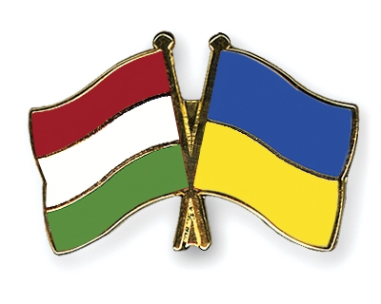
УКРАЇНА – УГОРЩИНА
РОЗВИТОК ВІДНОСИН
Міський юридичний ліцей
Презентацію виконала
учениця групи 10-3
Севастьянова Анна
2014 рік

Slide 2
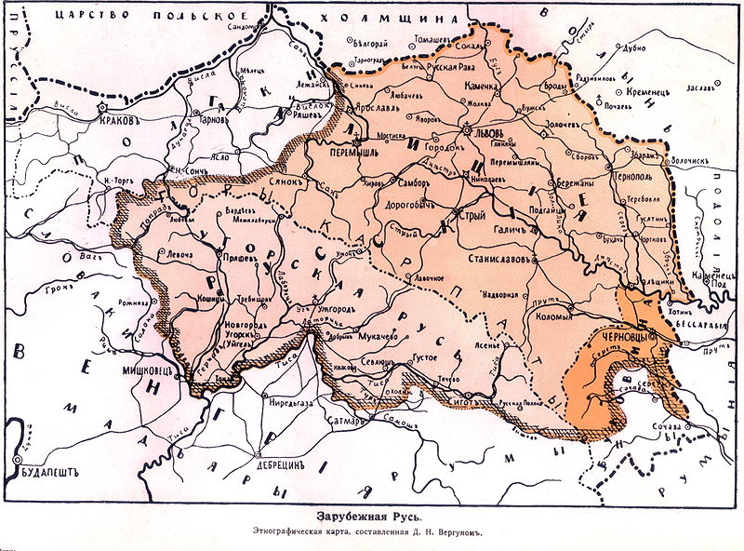
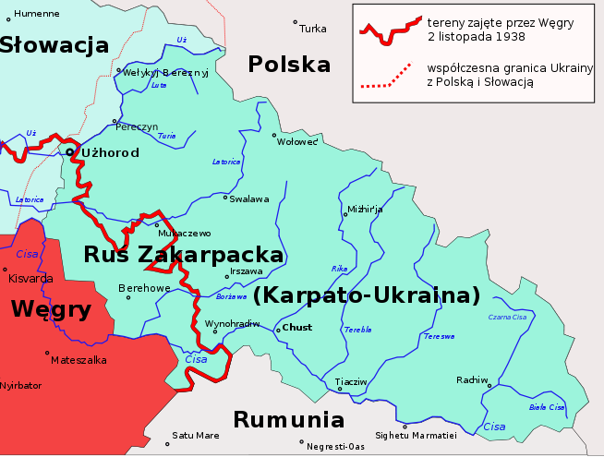
ІСТОРІЯ ВІДНОСИН
Українсько-Угорські відносини сягають в глибоку давнину і мають не менше ніж тисячолітню традицію.

Slide 3
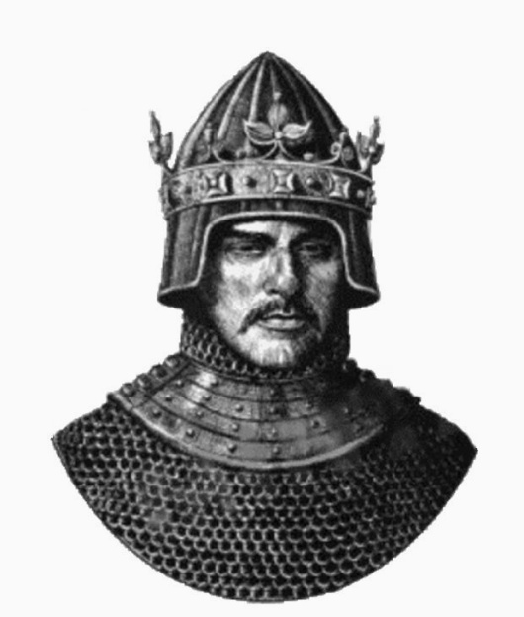
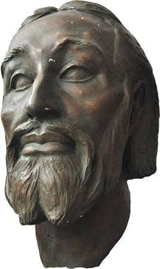
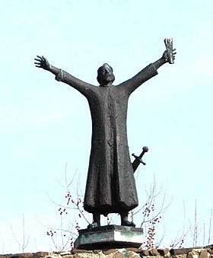
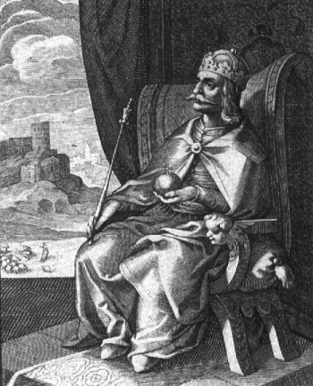
Перші угорські правителі
Бела II Сліпий
Геза II
Геза І
Бела III

Slide 4
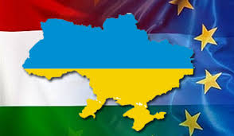
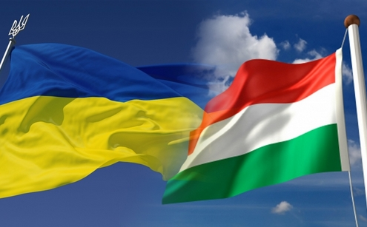
Сучасність
Політичні відносини
Українська двостороння дипломатія новітньої доби розпочинається саме з Угорщини.
Угорська Республіка посідає стратегічне місце серед важливих партнерів України, яка однією з перших визнала суверенність Української держави.

Slide 5
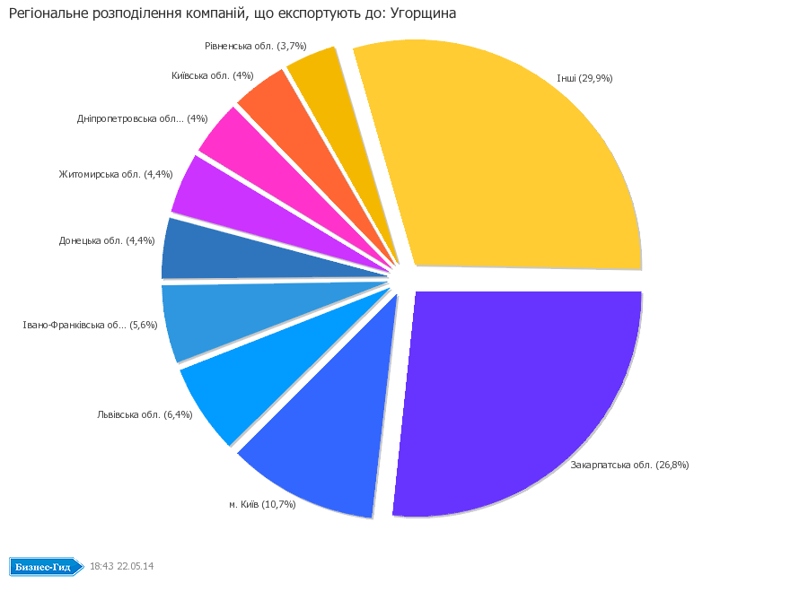
Українсько-угорські відносини на сучасному етапі продовжують збагачуватися новими напрямками, видами i формами співробітництва.

Slide 6
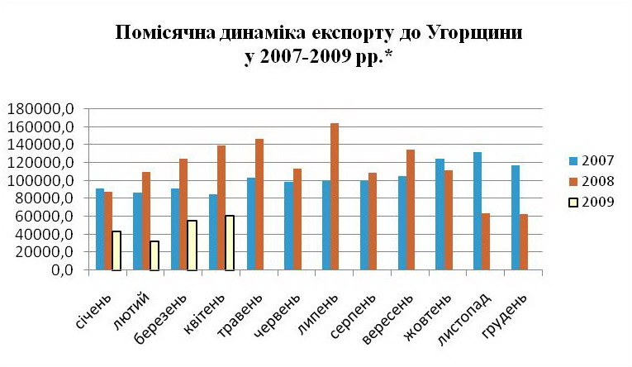
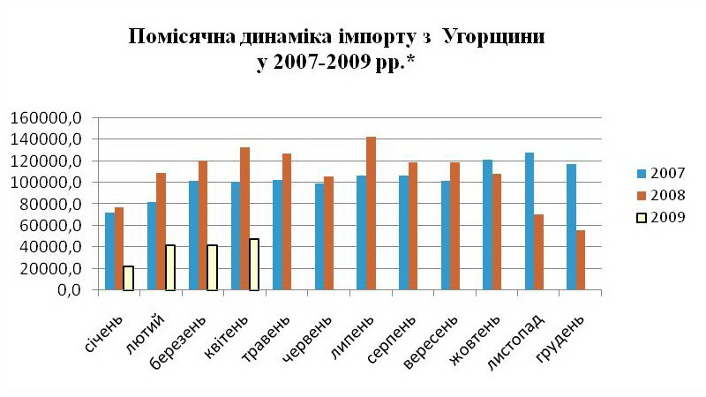
Торгівельно-економічні відносини
Український експорт товарів до Угорщини: напівфабрикати з вуглецевої, електроенергія, проводи ізольовані, кабелі, приймальна апаратура телевізійна, частини для приймальної апаратури, електронагрівальні прилади, лісоматеріали оброблені.
Імпорту угорських товарів в Україну: гази нафтові, лікарські засоби, проводи ізольовані, кабелі, нафта або нафтопродукти, кукурудза.

Slide 7

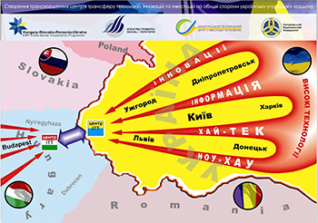

Культурні зв’язки
В Україні та Угорщині регулярно проводяться заходи з метою відзначення визначних дат чи вшанування пам`яті особистостей в історії наших держав.
В Україні встановлено понад 60 пам`ятників та пам’ятних знаків угорським політичним та культурним діячам.
В Угорщині відкрито пам’ятник Т.Шевченку, пам’ятник жертвам Голодомору 1932-1933 рр. в Україні, Меморіальний знак жертвам Голодомору 1932-1933 р. в Україні, пам’ятну дошку на будинку в Будапешті, проводиться робота щодо встановлення пам’ятника Г.Сковороді у м. Токай.
Плідно розвиваються двосторонні відносини по лінії народної творчості.

Slide 8
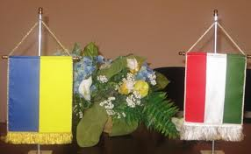
Дякую за увагу!

